Slide 1


Презентація
досвіду
Практична площина проектної діяльності
в освітньому середовищі – гарант успіху дитини
Тернопільська ЗОШ І-ІІІ ст. №21
Підготувала: вч. Литвинюк Г.І.
Тернопіль - 2012

Slide 2

Відомо, що людина не народжується з певними рисами чи якостями. ЇЇ особистість формується впродовж всього життя. Тому школа є тим простором, в якому живе дитина, в якому народжується сьогодення і майбутнє нашої нації.
Досвід нашого закладу спрямований на реалізацію проектних технологій у виховному просторі як шлях дитини до життєвого успіху.
Створена модель макропроекту відповідає умовам і тенденціям суспільного життя. Безперечно, вона об’єднала педагогів, які активно і вдумливо впроваджують у свою практику інноваційні технології, залюбки використовують традиційні форми та методи, працюють на ефективність навчально-виховного середовища.

Slide 3
Багатовекторність макропроекту
Вплив проектної діяльності
на особистість
Новизна
Системність
Актуальність
Індивідуальність
Доцільність
Оригінальність
Тематично спрямований
Дієво-диференційований
Компетентнісно- особистісний
Профорієнтаційний
Ін
новаційні
технолог
і
ї
Виявлення і розвиток здібних і обдарованих дітей
Реалізація їх потенційних можливостей
Самоосвіта :
самовихованням;
самопізнанням;
самовизначенням;
самоорганізацією;
самоствердженням;
саморегуляцією.
Компетентність
Ефективність
Багатоплановість
Відкритість
Інтегрованість
Гуманність
Соціоорієнтований
Культурологічний
Дитино центричний
Традиційні педа гогічні технології
Педагогічне мислення
Педагогічні ідеї
Творчість педагогів , класних колективів
Академічні досягнення
Творчість
Комунікативність
Логічна культура
Інформаційна достатність
Культура оформлення
Маркетинг та інвестиції
Батьки
Громадськість

Slide 4
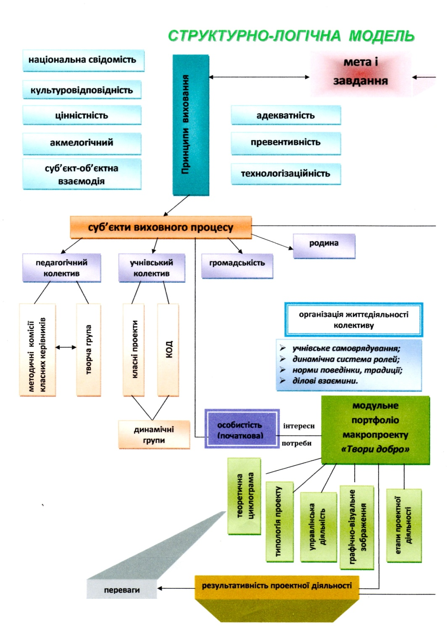
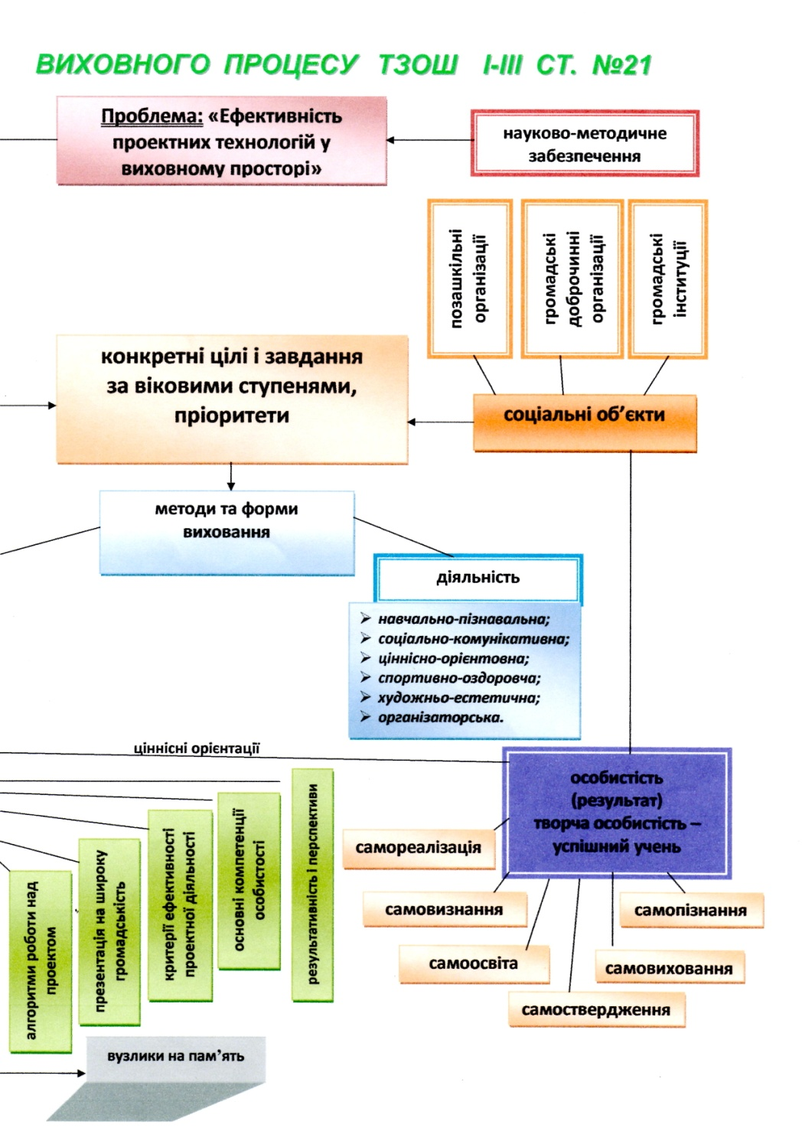
Проблема:” Ефективність проектних технологій у виховному просторі”
акмеологічний
Модульне портфоліо макропроекту “Твори добро”
Особистість (результат) творча особистість – успішний учень

Slide 5
Модульне портфоліо проектної діяльності
ТЗОШ № 21
Макропроект “ Твори добро”
Теоретична циклограма
Типологія проектів
Управлінська діяльність
Алгоритм роботи над проектами
Етапи проектної
діяльності
Графічно-візуальне зображення
Презентація на широку громадськість
Критерії ефективності
Компетентності особистості
Результативність проектної діяльності

Slide 6
Модуль 1
Тематична спрямованість:
  Соціальна
Екологічна
Економічна
Правова
Культурологічна
Профорієнтаційна
Мета
Завдання
Принципи
Умови
Функції
традиційні та інноваційні технології

Slide 7
Модуль 2
Якісний результат;
Систематична корекція в ході роботи проектів;
Чітке вироблення структури;
Актуальність розгляду проблеми;
Соціальна значущість;
Продуктивність всіх модулів;
Результативність з практичним використанням.
Дослідницькі;
Творчі;
Ігрові;
Практично орієнтовні;
Навчально-телекомунікаційні
змішані

Slide 8
Модуль 3
Управлінська діяльність
планування; організація; | регулювання; контроль.
Напрямки науково-методичних досліджень у виховному просторі
Панорама освітніх технологій
Традиційні та інноваційні технології
Створення ситуації успіху
Проектні технології

Slide 9
Модуль 4

Slide 10
Модуль 5
Етапна проектна діяльність має певну упорядкованість
аналітичний
підготовчий
практичний
узагальнюючий і корекційний

Slide 11
Модуль 6
Чіткість, або алгоритм роботи над проектом
Назва
Актуальність
Мета і завдання
Визначення етапів реалізації
Механізм реалізації
Обов’язки та відповідальність учасників
Очікувані результати
Оцінка та самооцінка
Фінансове забезпечення

Slide 12
Модуль 7
Презентація напрацювань на широку аудиторію
Газети;
Журнали;
Абетка;
Веб-сторінка;
Годівнички;
Екскурсійні мандри;
Куточки;
Віконечко в природу;
Дитячі фабрики, цехи;
Колекції;
Пошиття іграшок;
Буклети;
Макети;
Музична добірка;
Творчі роботи;
Родинне свято;
Словники;
Театралізовані дійства;
Відеофільми;
Лікарські рослини;
Волонтерський загін;
тощо.

Slide 13
Діяльність учнів у класних проектах сприяла виробленню в них активної життєвої позиції, і вони навчилися:
приймати рішення;
володіти комунікативною культурою;
володіти уміннями пошуку, систематизації, зберігання і передавання інформації;
залучати громадськість до співпраці;
бути толерантними;
популяризувати доброчинність у всіх її проявах;
планувати свою роботу, передбачаючи реальний результат;
обирати діяльність відповідно до власних уподобань і самостійно реалізовувати свою ідею, задум;
створювати ситуацію успіху і підтримки;
бути особисто причетним до відродження, збереження природи та популяризації культури, мови, традицій, обрядів;
видавати шкільні газети, журнали, буклети, що містять цікаву і необхідну інформацію для читача-однолітка;
робити шкільні телепередачі, документальні фільми;
критично сприймати інформацію, самостійно її аналізувати тощо .
Таке розмаїття форм презентації показує ефективність проектної діяльності і співіснування традиційних технологій (ознаки:науковість, організованість, ідейно-емоційний вплив, впорядкованість,
доступність, усвідомленість, активність тощо) та інноваційних технологій (ознаки: ефективність педагогічного процесу, створення власної системи роботи, комплексність, багатоплановість,нові ідеї, підходи, програми,відкритість, саморозвиток, інтегрованість, стилі мислення, гуманність, компетентність тощо)

Slide 14
Модуль 8
Критерії ефективності проектної діяльності
Новизна
Науковість
Прогностичність
Ефективність
Доцільність
Творчість
Успіх

Slide 15
Модуль 9
Соціальні компетентності
компетентності соціального становлення
соціально-громадські компетентності
Компетентності особистісного розвитку
здоров’язберігаючі компетентності
компетентності готовності до безперервної освіти
Компетентності ІКТ (інформаційно-комунікативних технологій)
комунікативні компетентності
інформаційні компетентності
фінансово-професійні
Сприяють досягненню
успіху в житті
Відповідають багатоманітним сферам життя

Slide 16
Модуль 10
Володіти комунікативною культурою та технікою успішного спілкування
Критично сприймати інформацію, самостійно її аналізувати
Раціонально використовувати комп′ютер, Інтернет
Володіти уміннями пошуку, систематизації, зберігання та передавання інформації
Застосовувати інформацію для досягнення поставлених завдань
Залучати громадськість до співпраці
Бути толерантними, приймати рішення, аргументувати думки
Планувати свою роботу, передбачаючи реальний результат
Користуватися різноманітними джерелами інформації
Допомагати та вибачати один одному
Обирати діяльність відповідно до власних уподобань і самостійно реалізувати свою ідею, задум
Створювати ситуацію успіху і підтримки
Презентувати свої ідеї перед аудиторією
Бути особисто причетними до відродження, збереження природи та популяризації культури, мови, традицій, обрядів
Видавати шкільні журнали, газети, буклети, що містять цікаву і необхідну інформацію для читача – однолітка
Робити шкільні телепередачі, документальні фільми, де висвітлюється повніша інформація з даної проблеми.

Slide 17
Вплив проектної діяльності на рівень обдарованості дитини
(з 2008-2011р.р

Slide 18
Педколектив
Високий рівень інтелектуального розвитку
Почуття власного достоїнства
Батьки
Емоційна єдність дитини з батьками
Дотримання всіх напрямків гармонійного виховання
Суспільство
Розвиток дитини як особистості і найвищої цінності держави
Формування громадянина здатного до свідомого суспільного вибору, примноження на цій основі інтелектуального, творчого, культурного потенціалу народу
Здатність переносити великі моральні витрати
Гарна саморегуляція
Комунікативність
Добрі організаторські здібності
Уміння будувати педагогічну діяльність на основі результатів психодіагностики особистості дитини, з огляду на її індивідуальні й вікові особливості
Уміння адаптувати свою діяльність до особистості кожної дитини
Уміння створювати ситуацію успіху, умови для самореалізації особистості учня, стимулювати творчість дитини
Розумне керування дітьми, зважаючи на їхні природні здібності та нахили
Інтеграція виховних сил, школи, сім’ї
Виховання високих моральних якостей

Slide 19

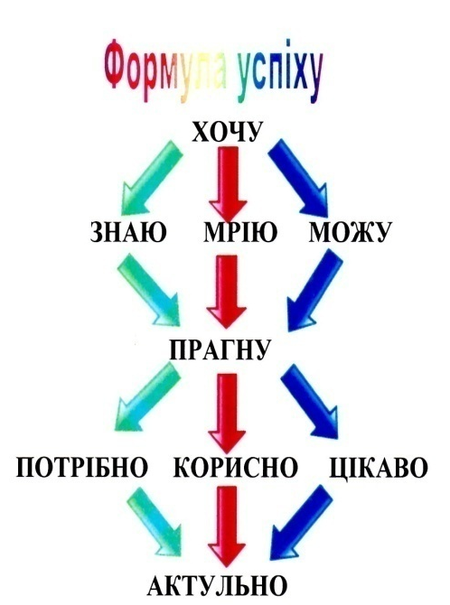
Творчі діти, небайдужі батьки, свіжі ідеї – це найбільша гордість нашої школи!
“У цьому світі досягає успіху тільки той, хто шукає потрібні йому умови і, якщо не знаходить, створює їх сам .”
Джордж Бернард Шоу
Шлях до успіху
у наших вихованців виявляється у таких простих прагненнях

Slide 20
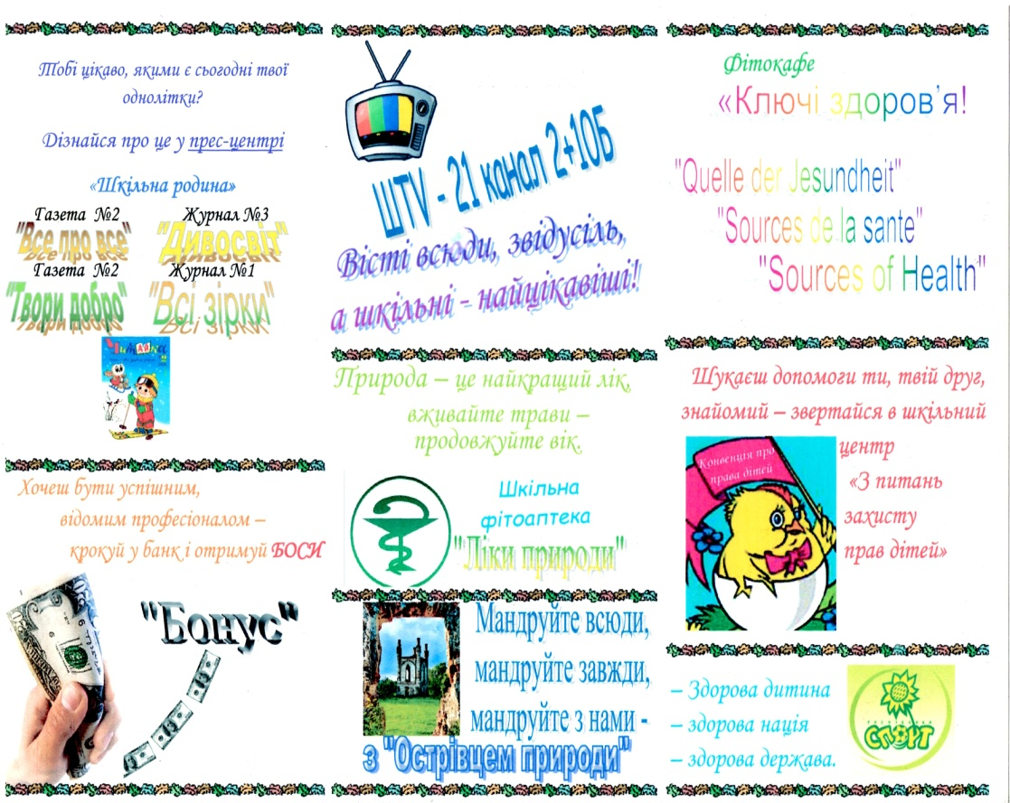
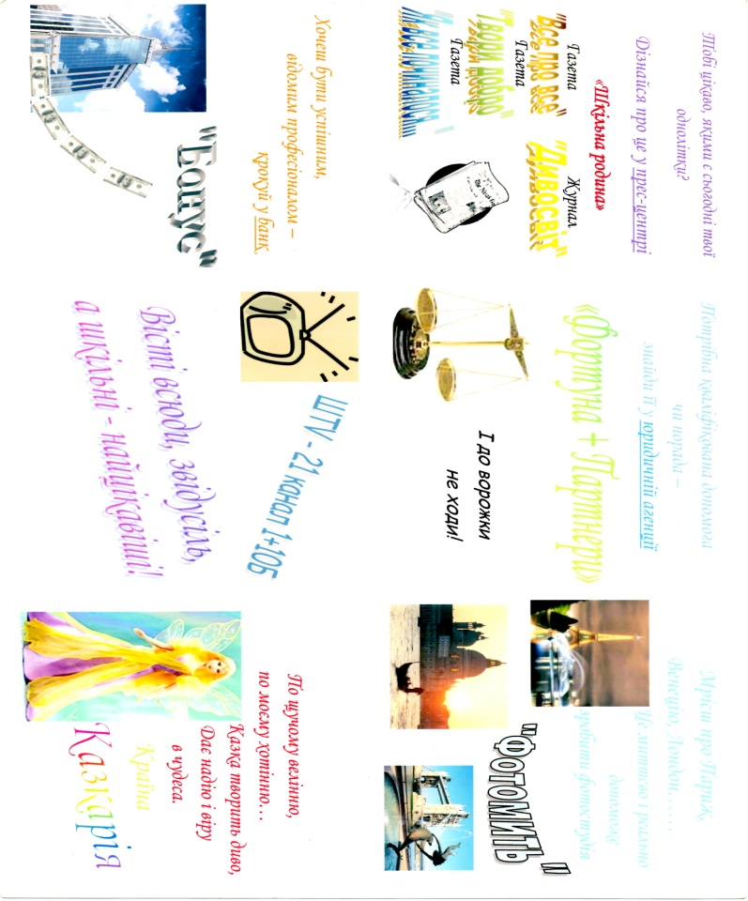
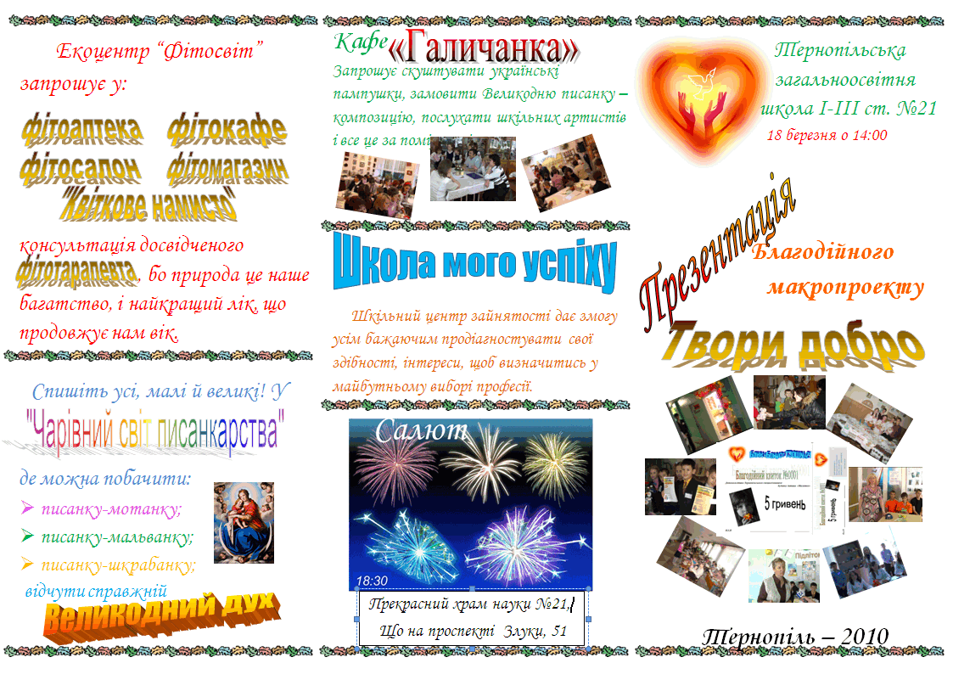
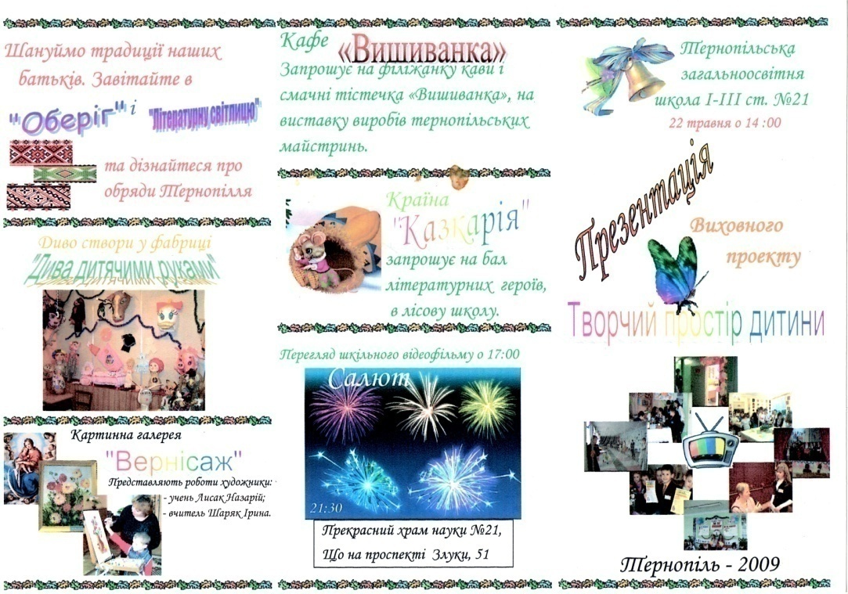
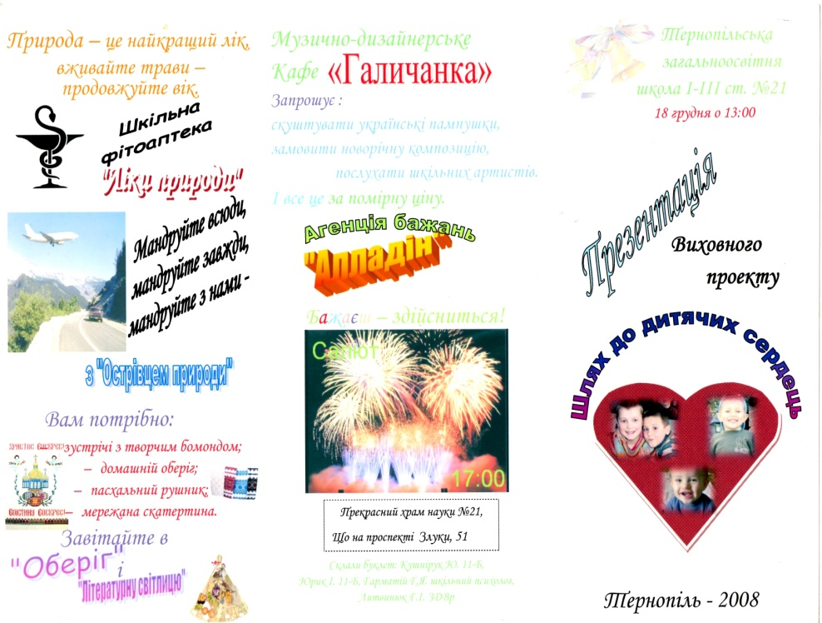
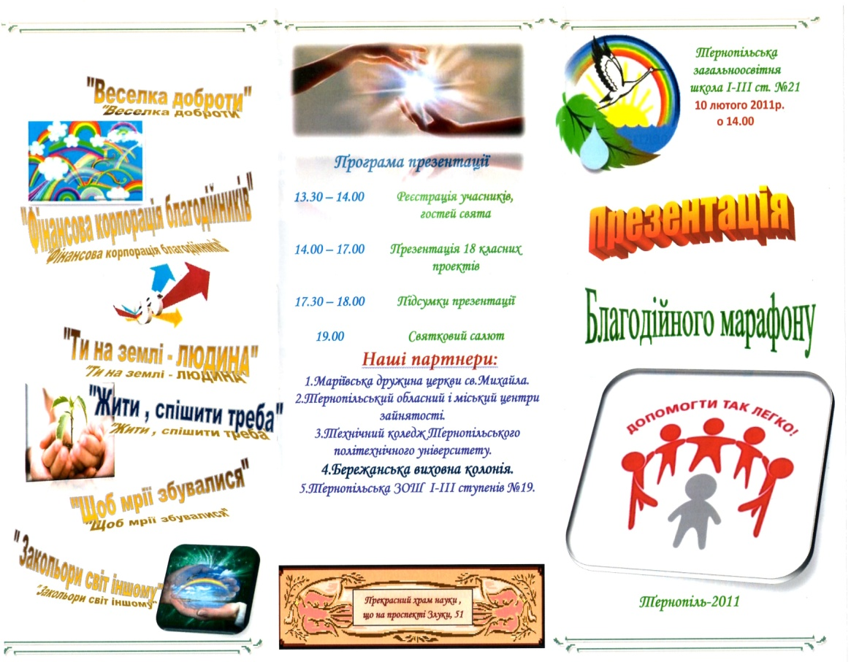
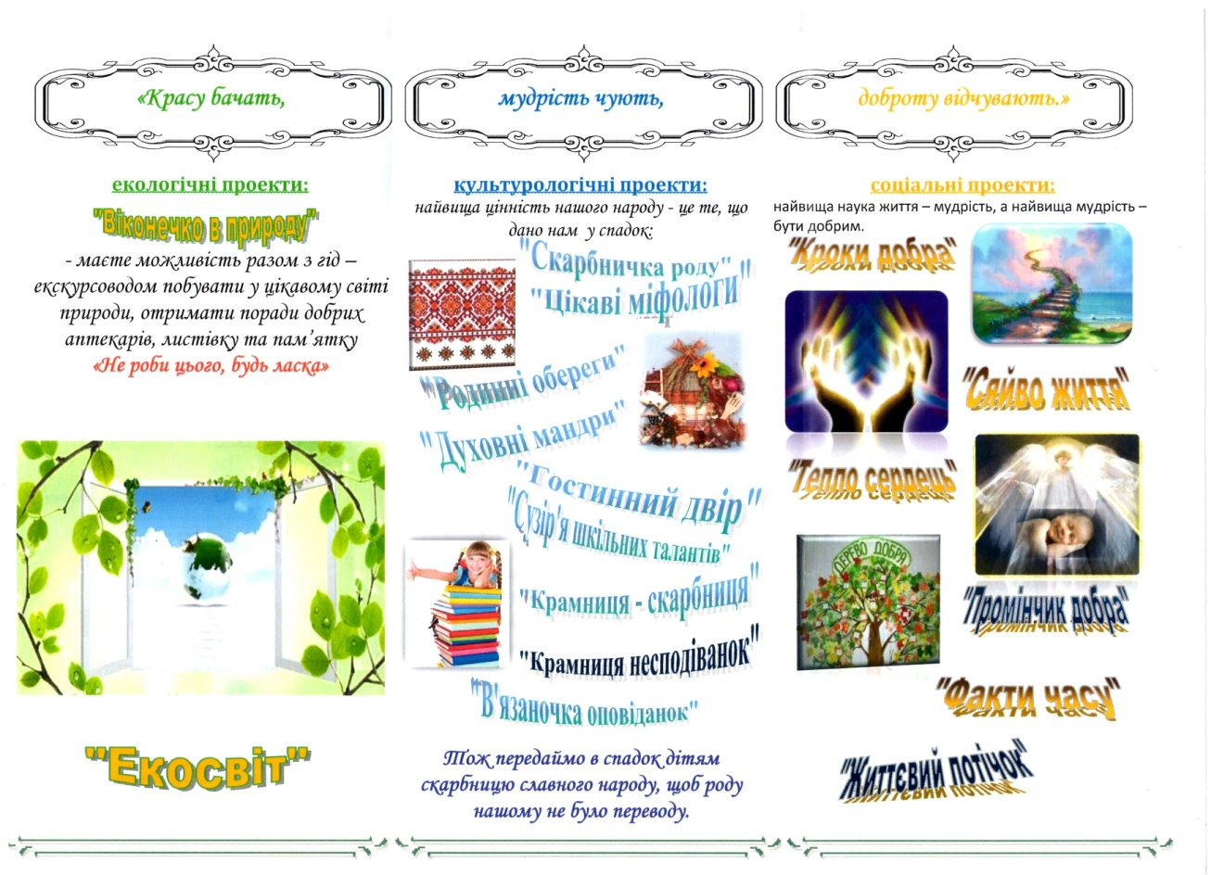
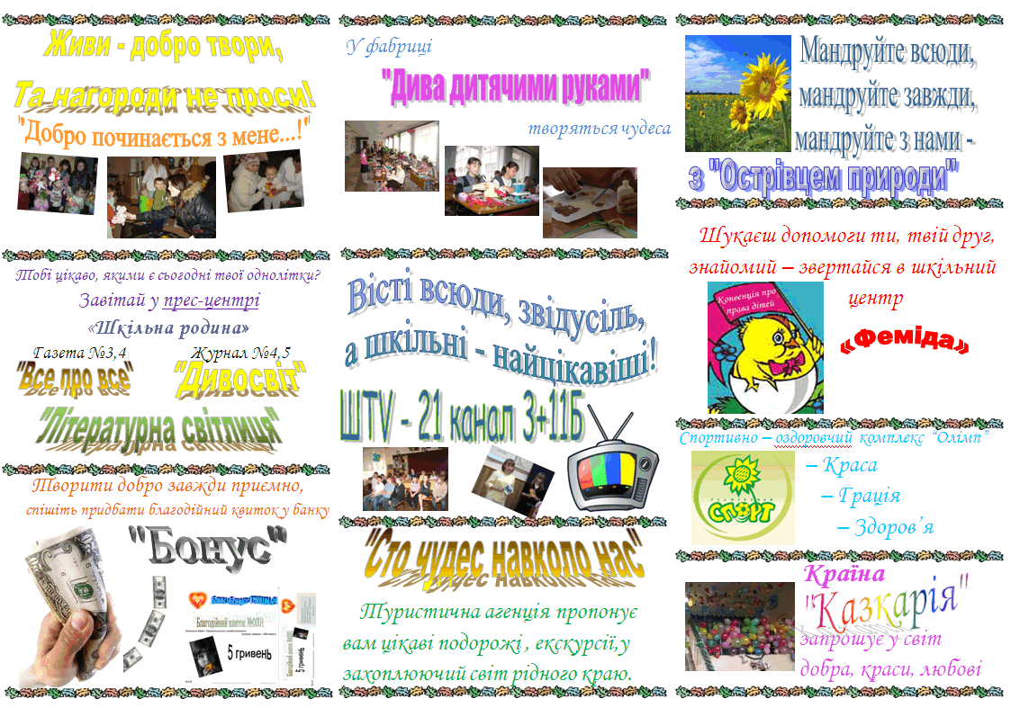
Макропроект “Твори добро”
2008-2018 р.р.
ІІ етап
«Творчий простір дитини»
22.05.09р.
(18 проектів)
І етап
«Шлях до дитячих сердець»
18.12.08р.
(17 проектів)
ІV етап
«Красу бачать, мудрість чують, доброту відчувають»
10.02.2011р.
(18 проектів)
ІІІ етап
«Школа мого успіху » 18.03.10р.
(26 проектів)

Slide 21
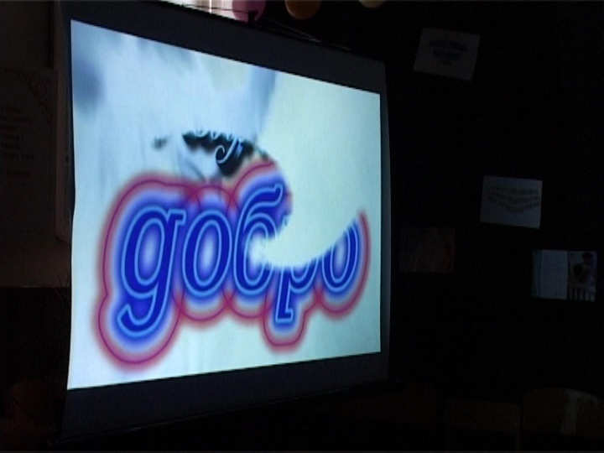
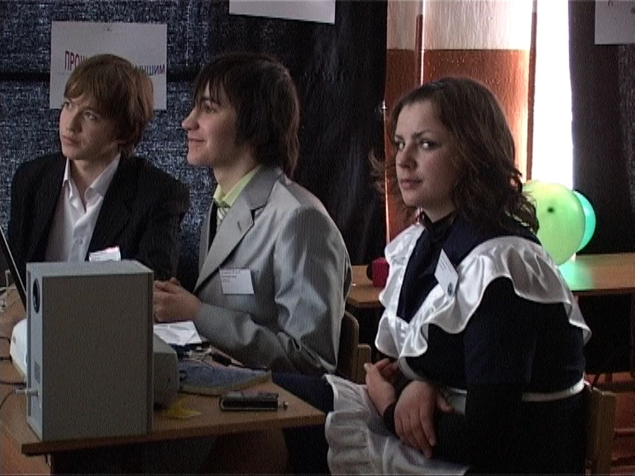
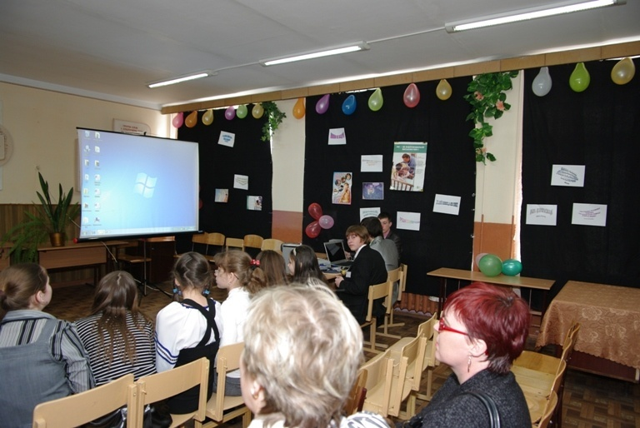
Проект ШТВ – 21 , канал 3 + 11Б створив не лише власну шкільну студію з працюючим учнівським персоналом , а й презентував свій документальний фільм : “Відверті розмови про Добро “.Учасники цього проекту змогли відчути благотворний вплив добрих справ у повсякденному житті. Вони мали можливість порівняти своє життя і життя дітей у дитячому будинку. Учні намагалися, щоб з перегляду фільму глядачі зрозуміли наскільки важливіші добро , увага , тепло сімейного затишку від матеріальних благ . Пережите і побачене у дитячому будинку стане для них застереженням від необачних вчинків у дорослому житті .

Slide 22
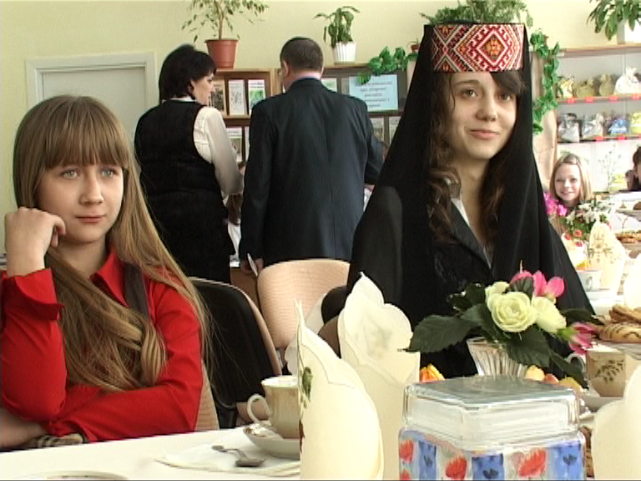
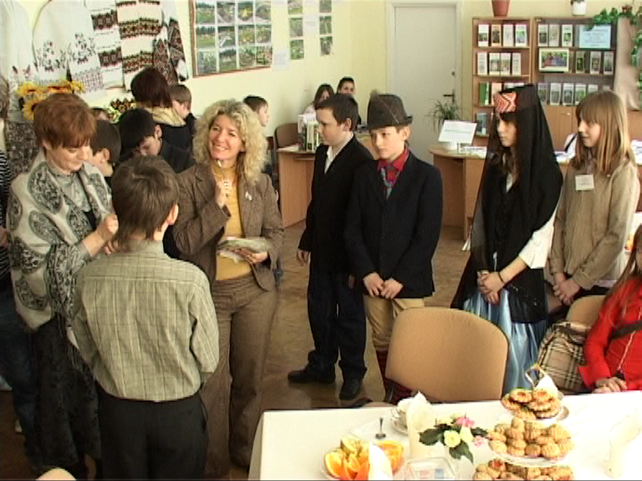
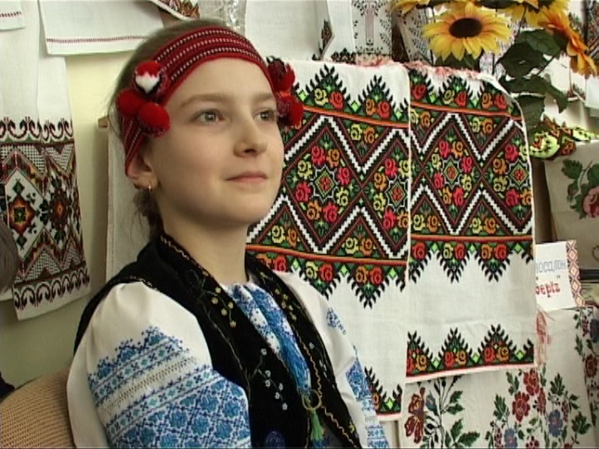
Фітокафе «Ключі здоров’я»,у якому демонстрували звичаї та традиції чаювання(напої з м’яти, шипшини, меліси) та їх чудодійну силу.
Фотомить, де під час церемонії чаювання бажаючі мали змогу сфотографуватися разом із поважними гостями з України, Англії, Німеччини, Франції, на фоні визначних місць різних країн світу.
Фітосалон «Оберіг», який намагався привернути увагу гостей, усіх учасників до того, що творити добро не можна, не знаючи своїх традицій. Учні зібрали матеріал із історії української вишивки Тернопільщини, ознайомились із символікою рослинної вишивки. Тільки таким чином можна зберегти нашу родовідну пам'ять.

Slide 23
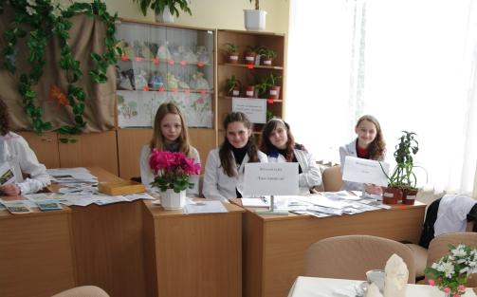
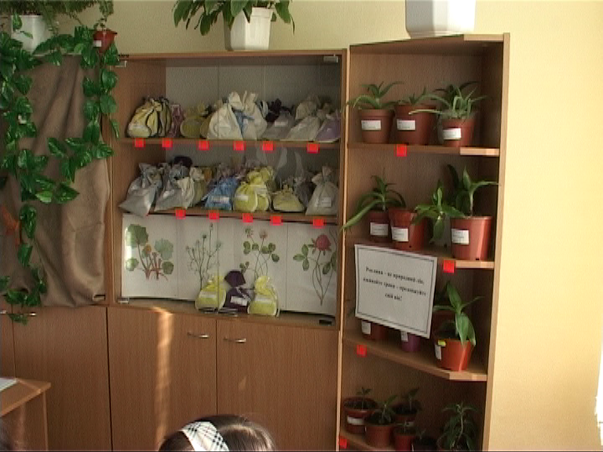
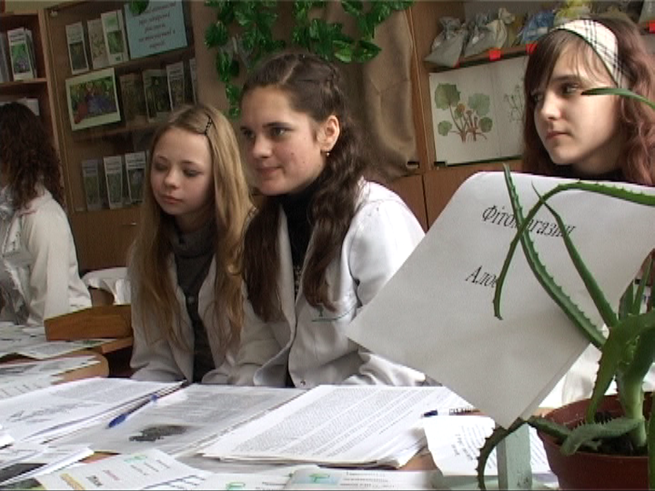
Проект екоцентр “Фітосвіт“ спрямований на формування екологічного мислення , доброго , бережливого ставлення до природи , тому діти проект диференціювали у:
Фітоаптеку «Ліки природи», де можна було у фармоцевта отримати відомості про лікарські рослини і їх чудодійну дію, купивши сировину у мішечку з інформаційним буклетом.
Фітомагазин «Алоє», який ознайомив учасників, гостей з кімнатними лікарськими рослинами, правильним зберіганням, застосуванням, висаджуванням. Виручені кошти здали у шкільний банк.

Slide 24
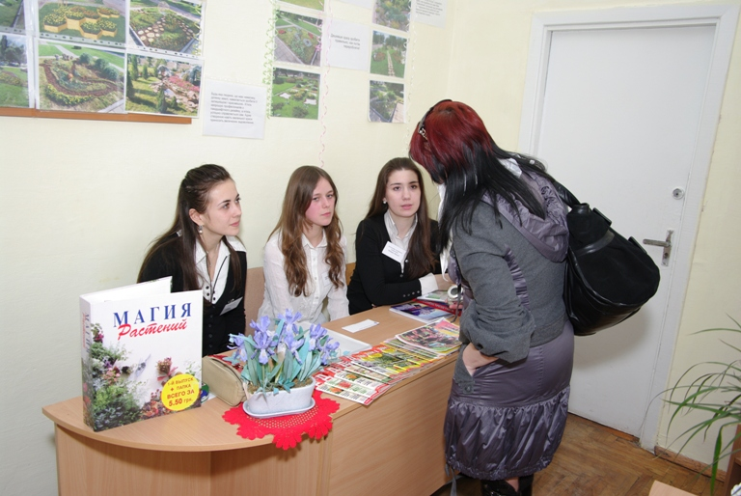
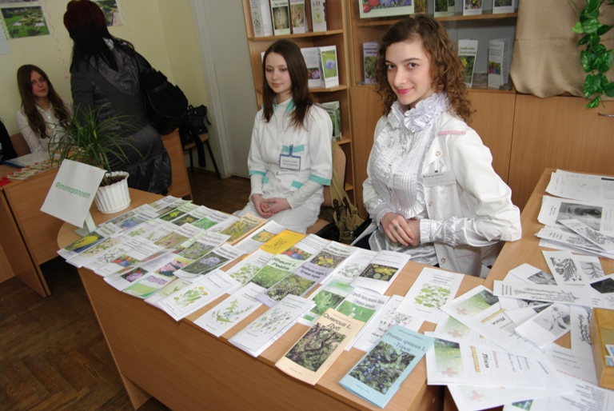
Проект «Квіткове намисто», який не лише ознайомив бажаючих з рослинним світом, а й розвивав творчі здібності учасників, формував естетичну насолоду. Адже людина потребує спілкування з природою. Щоб частіше тішити себе, ми навчилися вирощувати улюблені квіти на клумбах, у кімнатах. Саме у цьому проекті можна було отримати консультацію, конкретний дизайн клумби, тераси, балкону з використанням лікарських та декоративно-листяних рослин.
Проект «Фітотерапевти» презентували обдаровані діти – Бабчишин Н., Леськів К., які є презерами олімпіад з біології. Вони, використовуючи латинь, знайомили бажаючих з лікарськими рослинами та захворюваннями, які лікуються відварами, настоями, сумішшю трав. На згадку гостям залишилися буклети «Лікарські рослини»

Slide 25
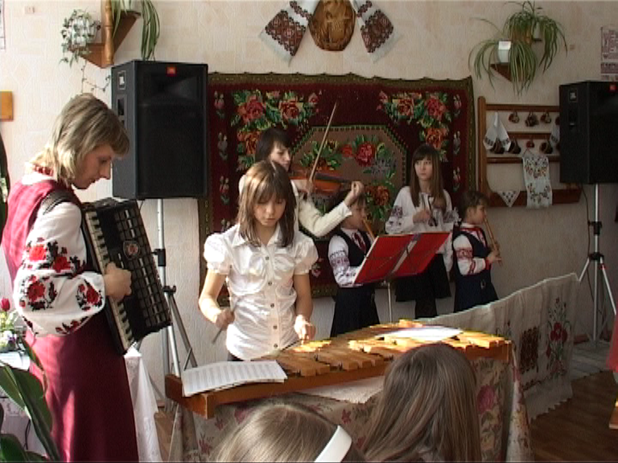
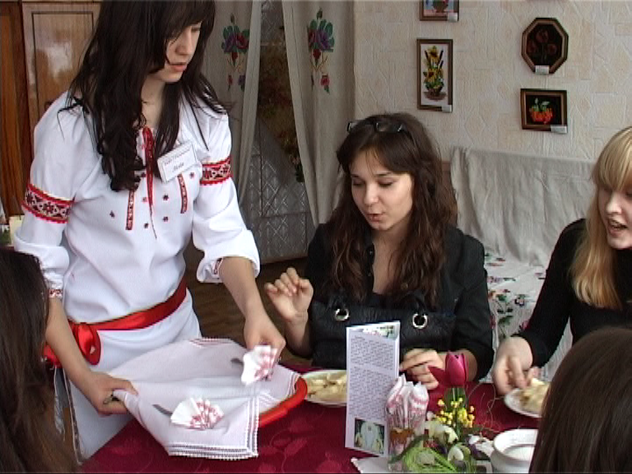
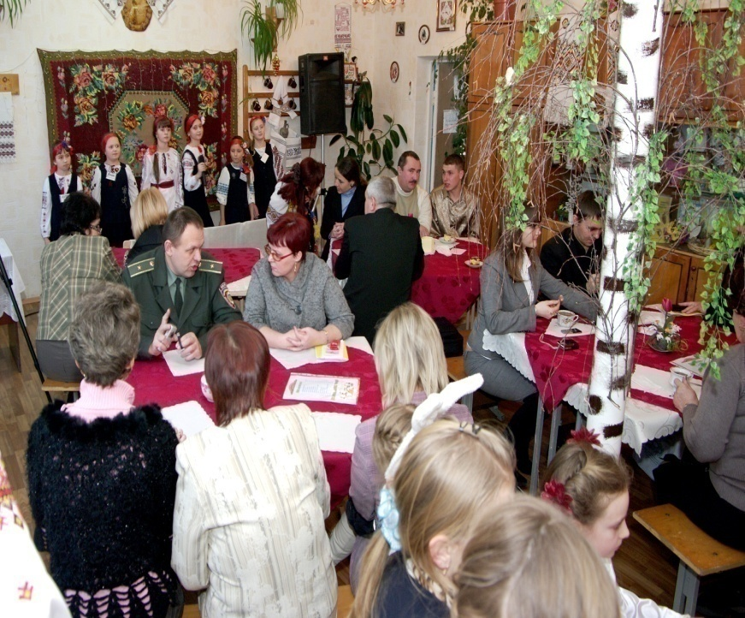
Проект музично-дизайнерського кафе «Галичанка» заохочував бажаючих не лише чарівним українським співом наших дітей, а й смачними українськими стравами, фольклором та Великодними композиціями, що підтверджує збереження і шанобливе ставлення до звичаїв та обрядів нашого народу.

Slide 26
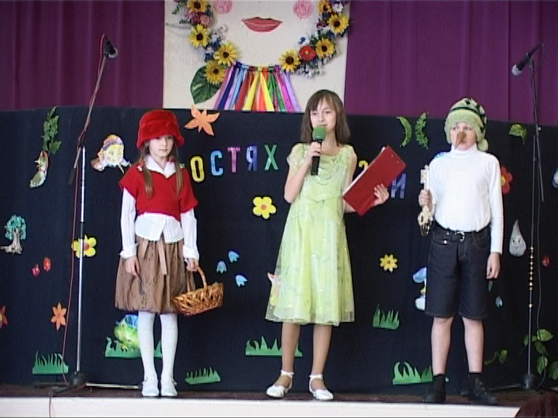
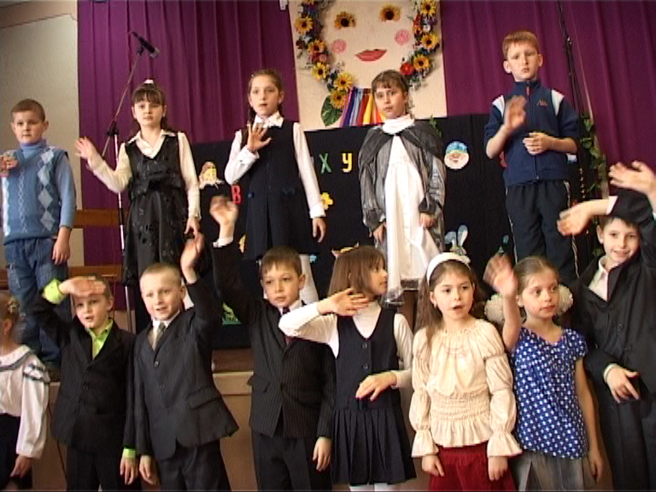
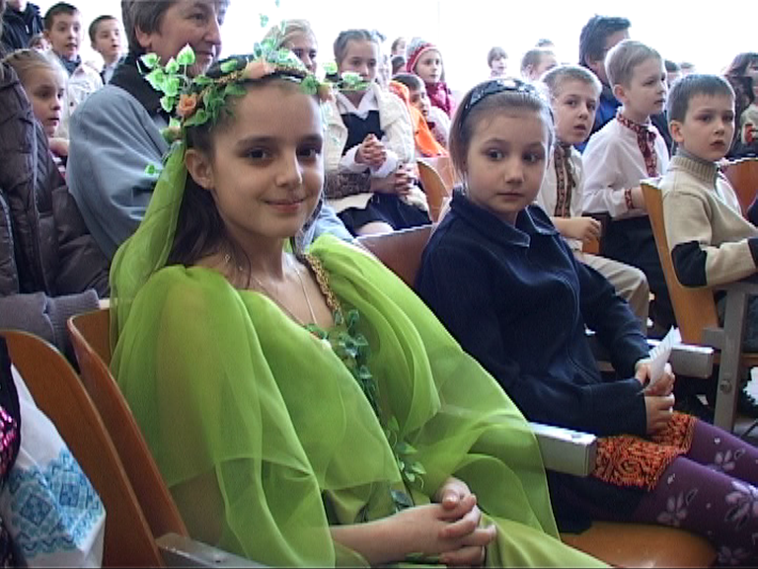
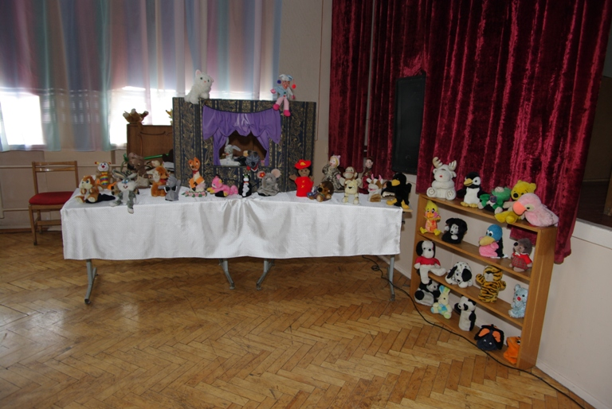
Проект «Казкарія» вабив не лише своїм дивовижним сюжетом, а й сценічною боротьбою добра і зла. Скільки радості в дитячих очах, коли перемагає мудрий, кмітливий та добрий герой! Казка навчає всіх бути чуйними, добрими, милосердними, дружними, вміти допомагати тому, хто цього потребує.

Slide 27
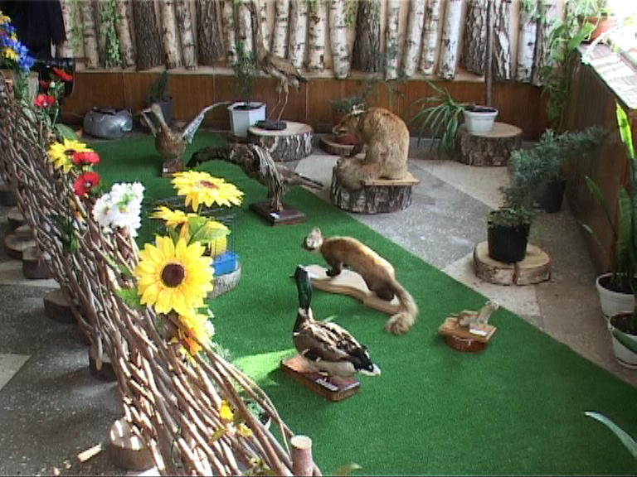
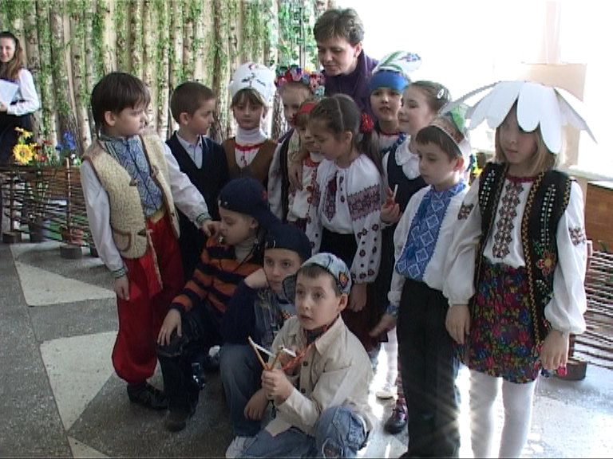
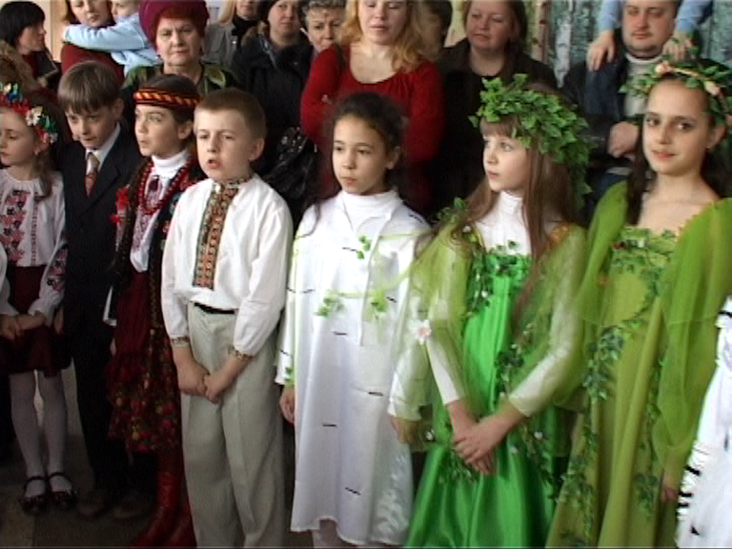
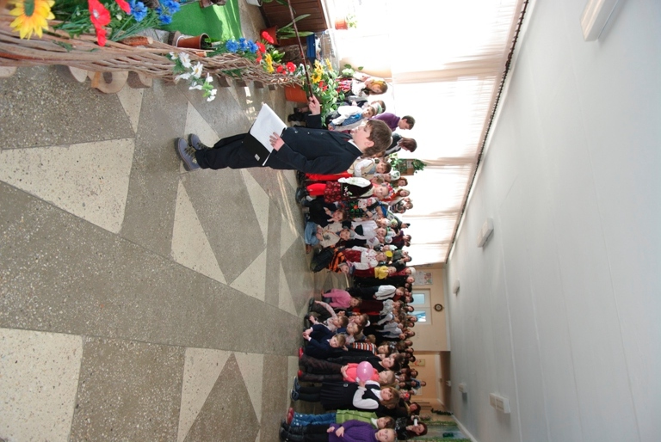
Проект «Чарівний острівець природи» - це не лише екскурсія гіда про цікавий рослинний і тваринний світ, це частинка природи, створена батьками, вчителями, дітьми, яка свідчить про дбайливе ставлення до природи. А театралізовані дійства між екскурсіями говорили про «берізку без сліз», про гуманне ставлення до природи, поведінку людини в навколишньому середовищі, застерігаючи глядачів пам’яткою «Не роби цього, будь ласка» та «Книгою скарг Природи». Виручені кошти з реалізації квитків направлені у шкільний банк.

Slide 28
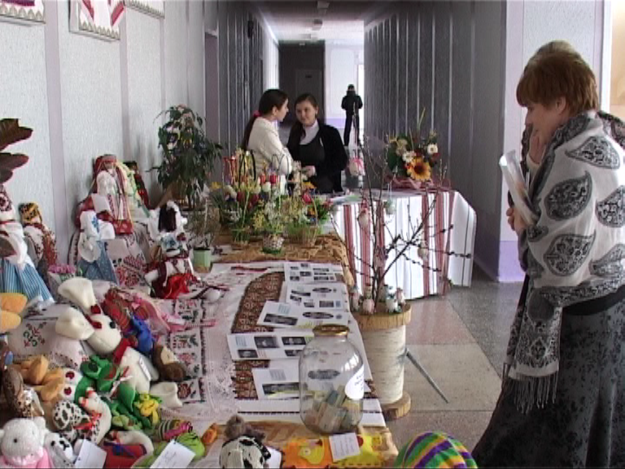
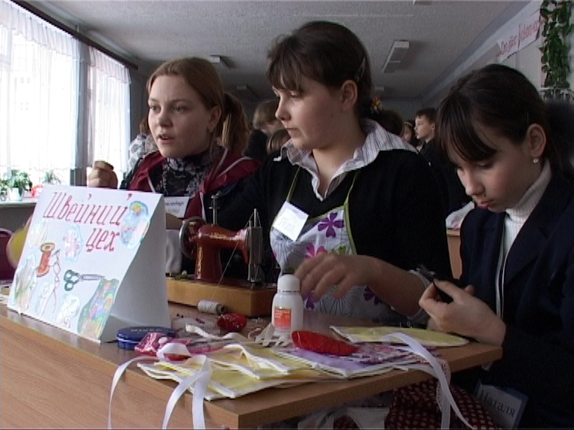
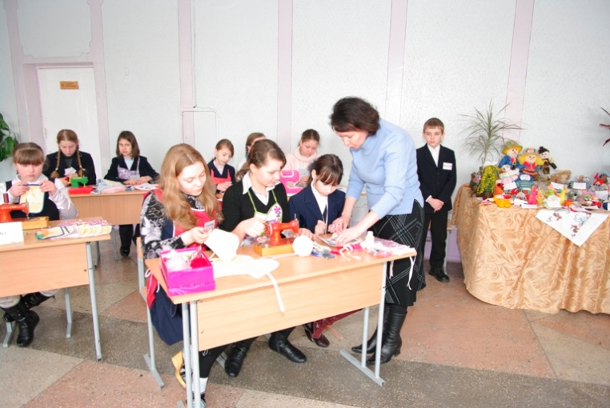
Проект “Дива дитячими руками” – унікальна, творча і різноманітна діяльність учнів, майстерність яких відображується у роботі різних цехів: вироби з тканини,різного квітково–декоративного матеріалу.
Проект ЦЕХ I – “Пошиття мішечків у фітоаптеку”. Оригінальний дизайн торбинок сподобався усім. Учні намагалися кожній лікарській рослині відповідно до кольору пелюсток, підібрати тканину і оздобу. Виручені кошти були направленні на благодійність.
Проект ЦЕХ II – “М’яка іграшка”. Працював над пошиттям ляльок для пальчикового театру дітям школи з фізичними потребами, сподіваючись, що пошиті персонажі стануть хорошою згадкою про наших учнів та стимулом для створення сюжетів добрих казок. Частина мяких іграшок з сукна заповненими крупами, подаровані дітям сиротам в знак чуйності і добра.
Проект ЦЕХ III - “Великодні композиції“ приваблював глядачів своєю оригінальністю і новизною підбору Великодніх атрибутів : кошиків , квітів , мережива , писанок , ниток , бісеру та ін. Виручені кошти пішли у шкільний банк

Slide 29
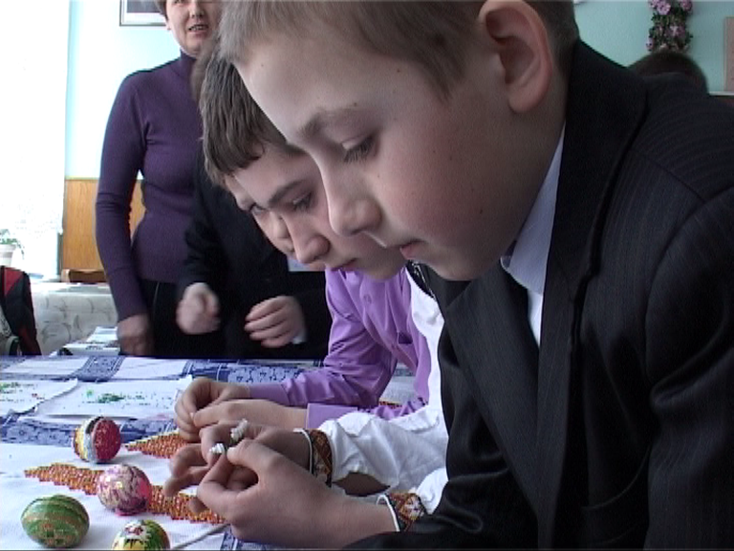
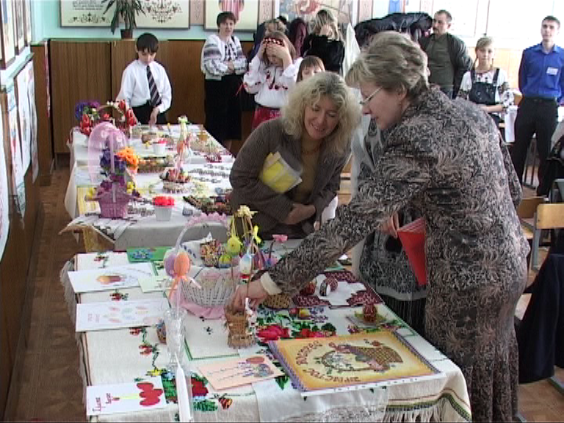
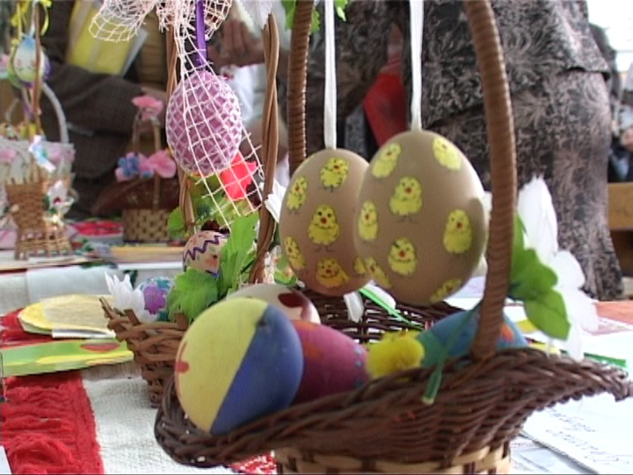
Проект “Чарівний світ писанкарства “ заохочував своєю унікальністю ; порадами як розписати писанку , зробити мотанку , шкрябанку. І весь технологічний процес можна було спостерігати на місці . Ще бажаючі мали змогу ознайомитися із вишитими Великодніми рушниками , із вишитими Великодніми рушниками , із рослинним орнаментом , легендами. На згадку усі отримали буклет.

Slide 30
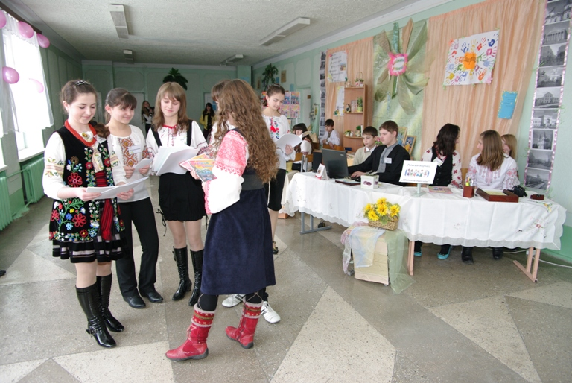
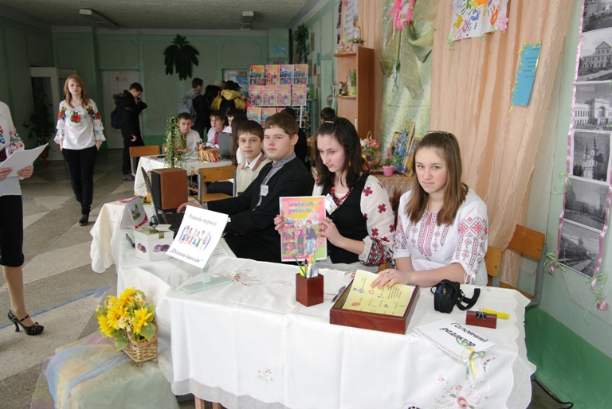
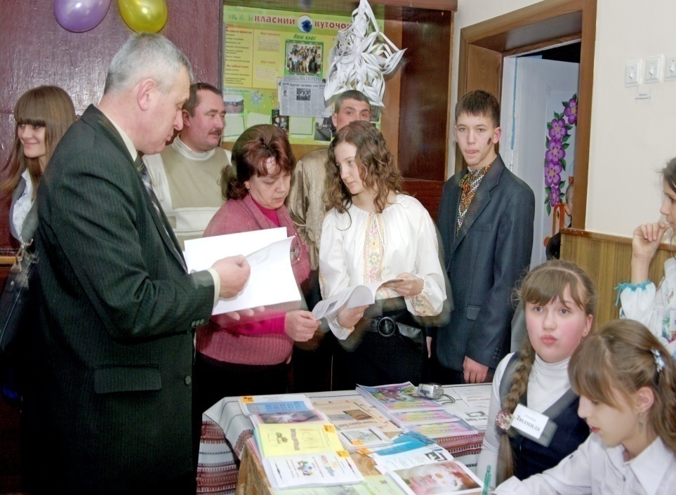
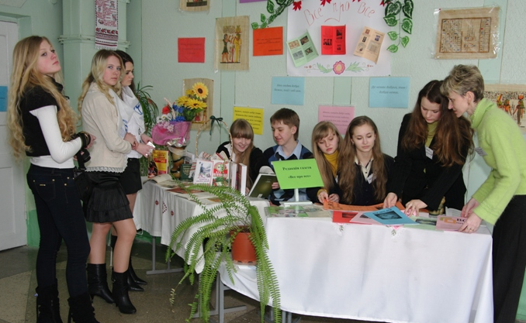
Проекти журнал ”Дивосвіт” та газета ”Все про все ” звертали увагу читачів на різні рубрики , метою яких є висвітлення проблеми добра , милосердя , доброчинності . Сторінки розповідали про добрі вчинки однолітків , про любов до природи , традиції , обряди , і традиції народу , мову. Кошти від розпродажу були спрямовані на благодійність.

Slide 31
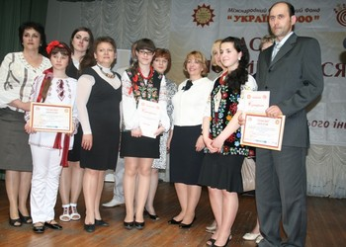
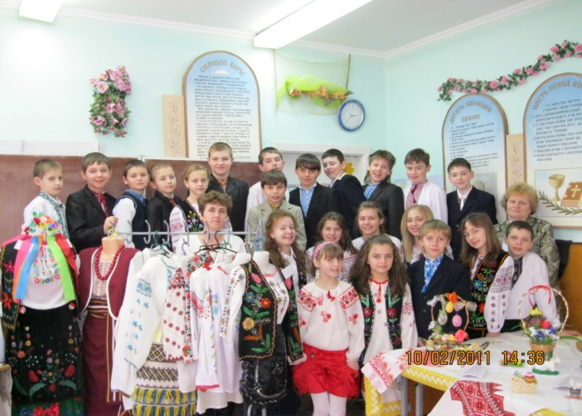
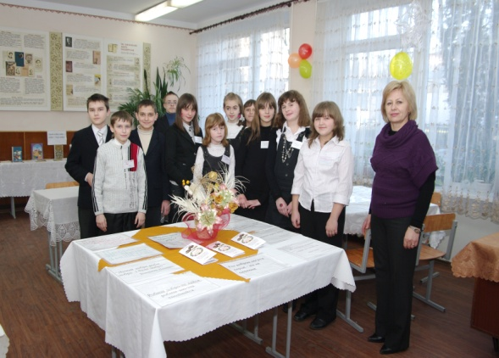
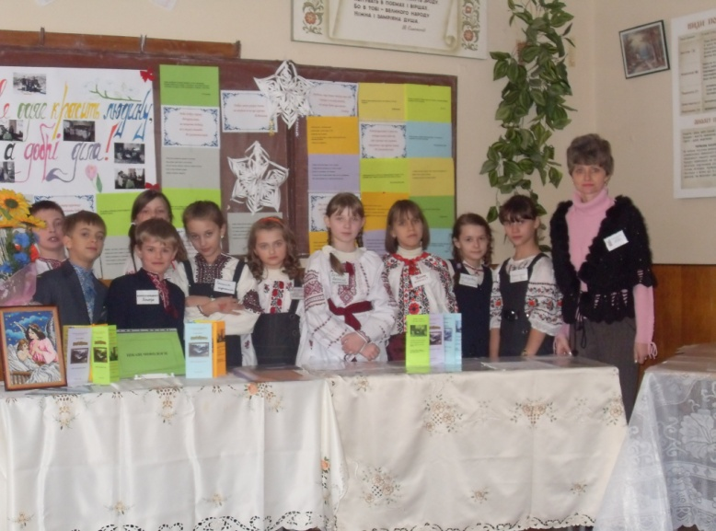
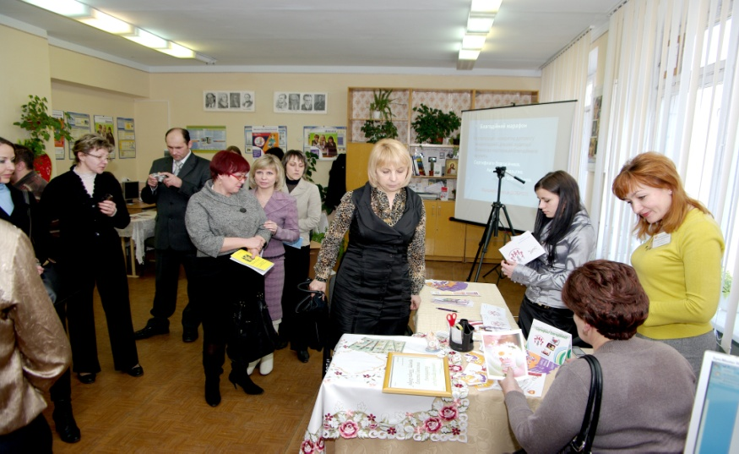

Slide 32
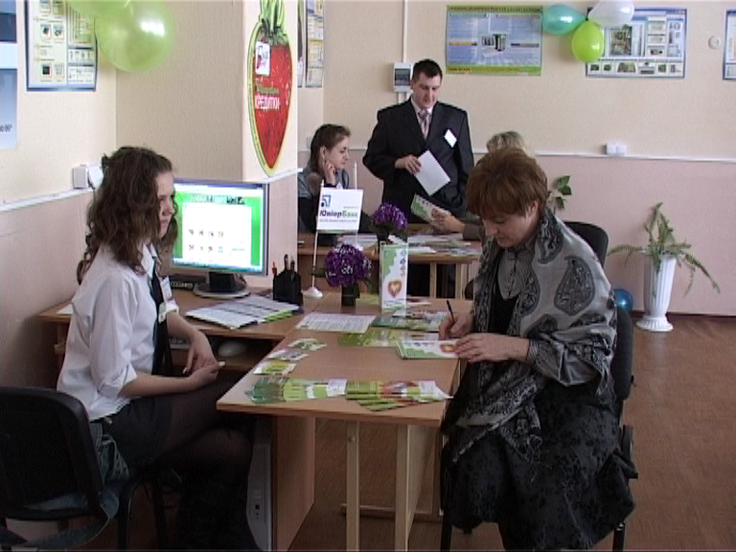
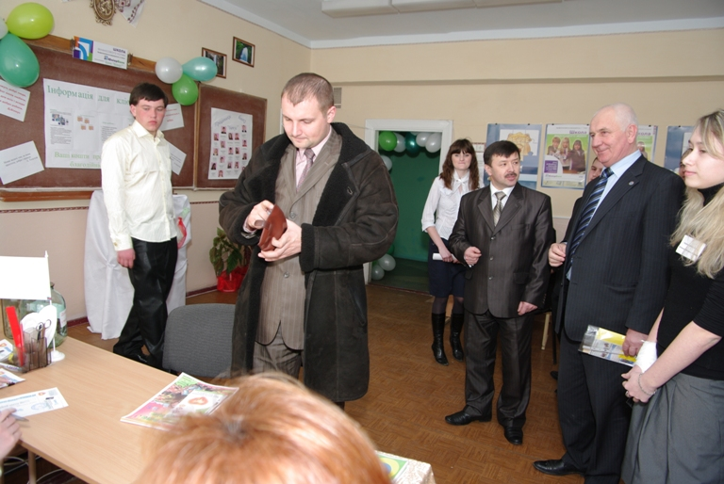


Slide 33













Схема отримання коштів макропроекту “Твори Добро”

Slide 34





Схема розподілення коштів
16 800 грн
Допомога людям похилого віку
Колонія для неповнолітніх
Одноразова допомога Борецькій Діані Грибу Василю
Сиротинець
Тростянець
Монастир Бернардинів

Slide 35




Slide 36



Slide 37




Slide 39



Slide 40



Slide 41



Slide 42


Slide 43



Slide 44


Slide 45



Slide 46



Slide 47



Slide 48



Slide 49



Slide 50



Slide 51



Slide 52



Slide 53



Slide 54


Slide 55



Slide 56


Slide 57
Освіта, яка не вчить жити успішно
в сучасному світі,
немає ніякої цінності.
Роберт Кійосакі
Дякуємо за увагу !

